Slide 1
Cryptage ADFGVX
Mael Voyame et Bastien Mittempergher

Slide 2

Cryptage : Etape 1
Choix du message à chiffrer. (MaC)
Sous la forme d’une chaîne de caractères

Slide 3
Cryptage : Etape 2
Transformation du MaC en texte chiffré intermédiaire. (TCI)
Via la méthode : getTexteIntermediaireCrypte
Sous la forme d’une liste de caractères
[A, A, V, D, G, A, F, F, G, A, F, A, V, G, V, G, A, F, X, V, V, D, F, X, D, F, D, V, V, D, F, F, V, F]

Slide 4
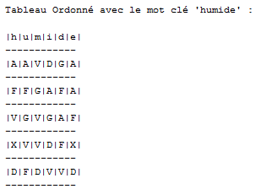
Cryptage : Etape 3
Inserer le mot de passe et le TCI dans un tableau ordonné (TO)
Via la méthode : getTableOrderedCrypte
L’affichage dans la console passe par une méthode qui va reproduire un pseudo tableau : toStringTable

Slide 5
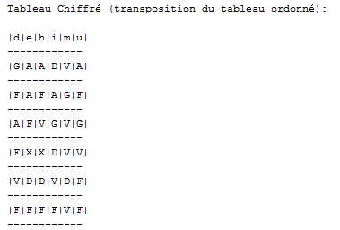
Cryptage : Etape 4
Réordonner le TO en mettant les lettres du mot de passe par ordre alphabétique, pour obtenir le tableau crypté (TC).
Via la méthode : getTableCrypted
La méthode d’affichage reste la même : toStringTable

Slide 6

Cryptage : Etape 5
Affichage du message crypté (MC) obtenu par le parcours du TC.
Via la méthode : getTexteCrypted
Sous la forme d’une chaîne de caractères

Slide 7
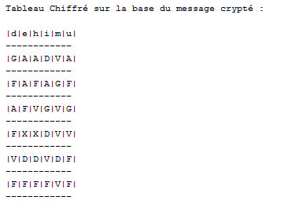
Décryptage : Etape 1
Transformer le message crypté en tableau crypté en lui donnant le mot de passe
Via la méthode : getTableOrderedDecrypt
Affichage via : toStringTable
Sous la forme d’un tableau de liste

Slide 8
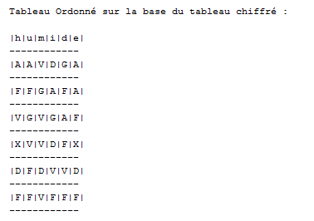
Décryptage : Etape 2
Passer du tableau crypté au tableau ordonné en remettant les lettres du mot de passe dans le bonne ordre.
Via la méthode : getTableDecrypted
Affichage via : toStringTable
Sous la forme d’un tableau de liste de caractères

Slide 9
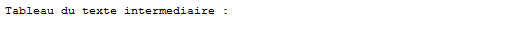
Décryptage : Etape 3
Récupérer le texte chiffré intermédiaire en parcourant le tableau ordonné.
Via la méthode : getTexteIntermediaireDecrypte
Sous la forme d’un tableau de liste de caractères
[[A, A], [V, D], [G, A], [F, F], [G, A], [F, A], [V, G], [V, G], [A, F], [X, V], [V, D], [F, X], [D, F], [D, V], [V, D], [F, F], [V, F], [F, F]]

Slide 10

Décryptage : Etape 4
Utiliser les paires de clef du texte chiffré intermédiaire pour retrouver les lettres du message à crypter
Via la méthode : getMessageDecrypte
Sous la forme d’une chaîne de caractères
Le «a» supplémentaire à la fin est le caractère mis par défaut pour compléter le tableau de cryptage.

Slide 11

Cas utilisateur : Etape 1
Saisir le message à crypter
Note : Les majuscules et les caractères spéciaux ne fonctionnent pas. Utilisation de l’exemple présent dans le support de cours

Slide 12

Cas utilisateur : Etape 2
Saisir le code secret
Note : Utilisation de l’exemple présent dans le support de cours

Slide 13

Cas utilisateur : Etape 3
Afficher le message crypté
Note : Le message n’est pas séparé par des espace comme dans l’exemple du cours ci-dessous.
FDADXVVAGDDGADFFDFXFFFGVAVFXFGDAAXAF

Slide 14

Cas utilisateur : Etape 4
Saisir le message crypté

Slide 15

Cas utilisateur : Etape 5
Saisir le code secret qui correspond à celui du cryptage

Slide 16

Cas utilisateur : Etape 6
Afficher le message décrypté
Note : Le message s’affiche en un seul bloc sans espace.

